Slide 1



Архитектура микросервисов
Архитектура как код

Slide 2


Защита проекта
Тема: Архитектура как код
Овчинников Александр
Тимлид разработки ДИТ г. Москвы

Slide 3
План защиты
Цель и задачи проекта
Какие технологии использовались
Описание предметной области
Функциональность и user-story
Архитектура системы
Инфраструктура системы
Метрики
Тестирование
Выводы

Slide 4
Цель и задачи проекта
Цель проекта: Реализация сервиса работы с проектами архитектуры микросервисов в виде формализованного описания архитектуры
 | Определить стек технологий Исследовать предметную область
 | Определи ть функциональность и пользовательские сценарии Сформировать нефункциональные требования
 | Спроектировать архитектуру микросервисов Реализовать сервис Протестировать сервис Анализ метрик на основе тестирования

Slide 5
Какие технологии использовались
1. | Стек реализации Java 22, spring-boot 3
2. | СУБД PostgreSQL 15
3. | Оркестрация Kubernetes – minikube
4. | Метрики Grafana + prometheuth
5. | Проектирование archimate

Slide 6
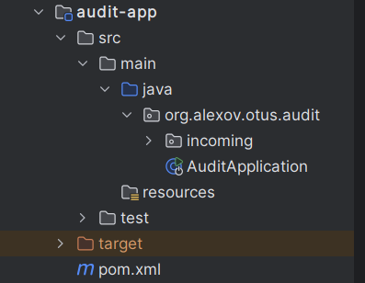
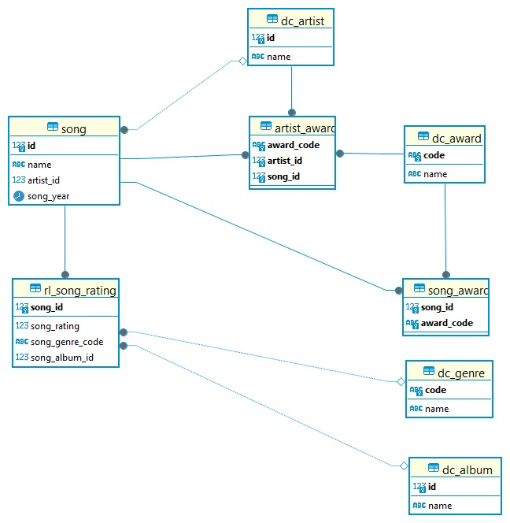
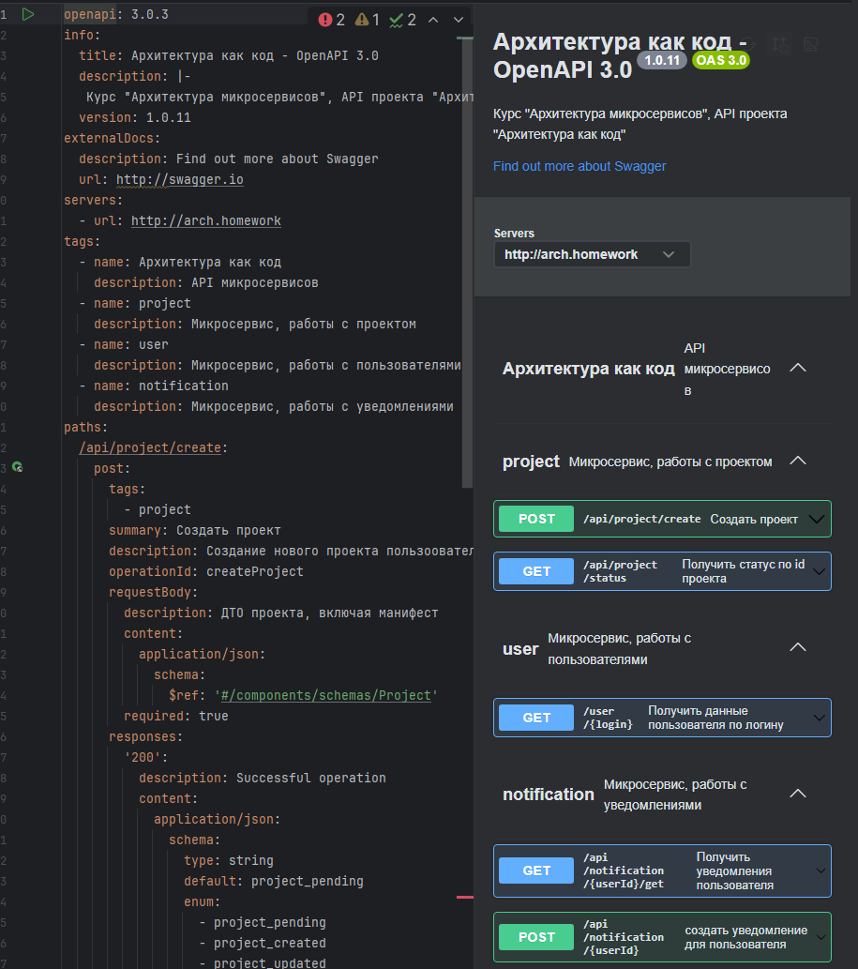
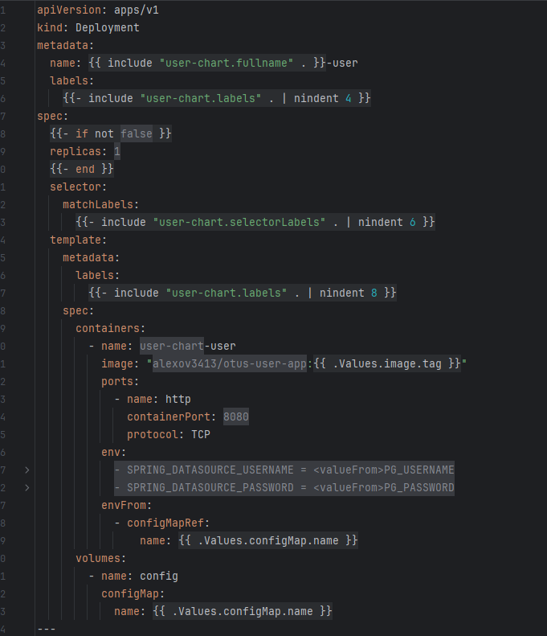
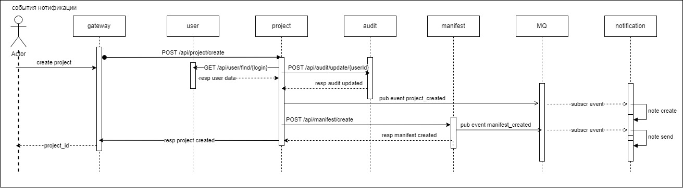
Предметная область
Описание области действия сервиса
В современном мире проектирования архитектуры ПО используется различные инструменты, технологии, паттерны, которые позволяют описать тот или иной аспект архитектуры: API, связи, зависимости, домены предметной области, инфраструктуру, окружение и т.п. Т.к. все эти артефакты архитектуры имеют, зачастую логически формализованное представление, но как правило, эта формализация не дает возможности отследить связи и зависимости между этими артефактами, например, инфраструктура и домены предметной области. То идея создать какой-то код, по типу манифеста
который бы в декларативном стиле описывал архитектуру, выглядит логичным и востребованным. С помощью такого манифеста, появляются возможности:
Генерировать, сами архитектурные артефакты: схемы взаимодействия, IDL-API, описание репозиториев (markdown), манифесты кубернетес и т.п.
Проводить анализ, тестирование, встраивание в CI\CD архитектуры, на основе правил, выявлять узкие места и полноту проработки архитектуры.
Автоматизировать создание скрптов миграций данных и шаблонов кода самих микросервисов.

Slide 7
Фунциональность
Управление пользователя:
3. Обработка манифеста проекта
Регистрация/авторизация пользователя
Управление профилем
Назначение ролей
Управление аудитом пользователя
Создание/редактирование манифеста
Генерация документации md
Генерация PlantUML
Генерация IDL openapi
2. Упраление проектом пользователя
2. Дополнительные функции
Создание/редактирование проекта
Добавление пользователей в проект
Ревью проекта
Назначение ревьюера
Создание/отправка уведомлений на почту и в ЛК
Аудит действий пользователя

Slide 8
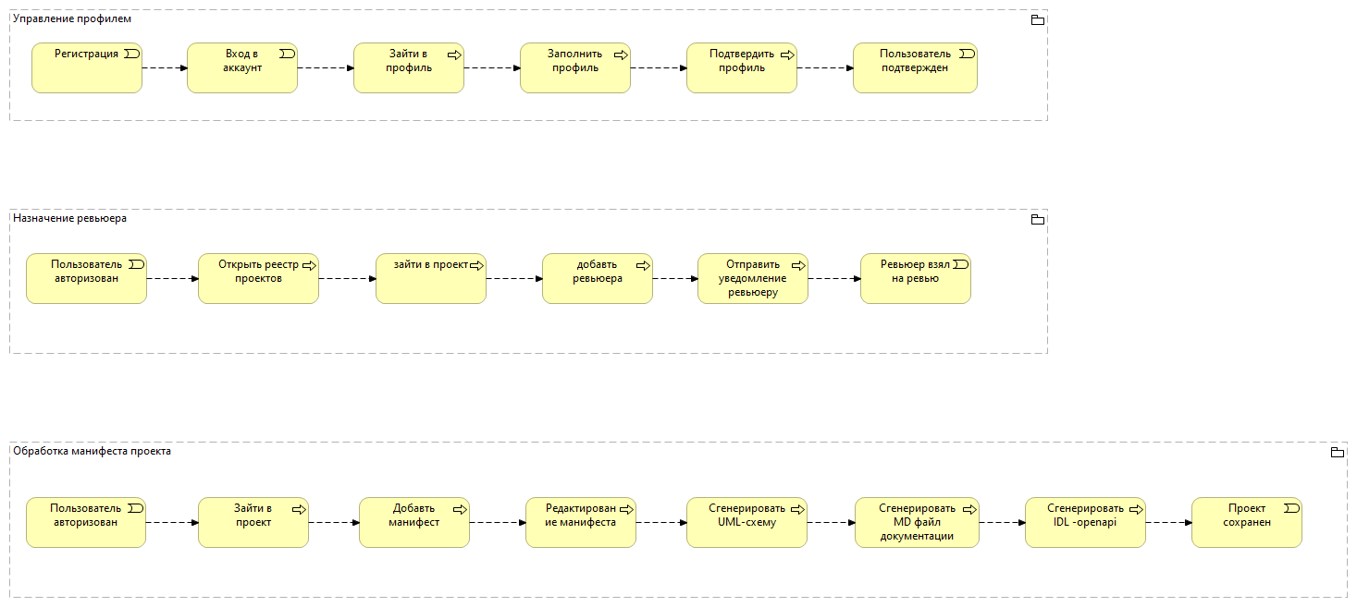
User-story

Slide 9
Нефункциональные требования
В результате исследования предметной области и пользовательских сценариев, определены
ключевые нефункциональные требования .
1. | Доступность – доступ к сервису должен быть постоянным. SLO - 99%
2. | Модифицируемость –изменения по требованиям пользователей планируется достаточно часто, особенно ядра системы. SLO: добавление ФТ – 2 ч\ч, изменение ФТ – 10 ч\ч
3. | Консистентность – данные обработки проекта (ядра системы), должны быть всегда в согласованном состоянии.
4. | Производительность – SLO: latency-100ms, rps-150, error rate-5%

Slide 10
Архитектура системы
1. | Домены предметной области
2. | Взаимодействие микросервисов
3. | Системные операции микросервисов

Slide 11
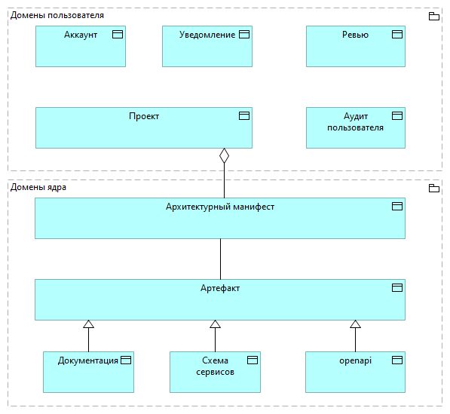
Domain-Driven Design
Архитектуру проекта построена по методологии Domain Driven Design.
В результате исследования предметной области, сформировалиь следующие группы доменов:
Домены пользователя – все, что связано с взаимодействием пользователя с системой.
Домены ядра – основные домены проекта системы, обработка архитектурного проекта с формированием архитектурных артефактов.

Slide 12
Домены
Домены пользователя
Аккаунт – данные личного кабинета пользователя. Содержит учетную запись и профиль пользователя.
Уведомление – уведомления пользователя, в ЛК или email.
Проект – архитектурный проект пользователя, содержит данные описания проекта и манифест
Ревью – данные описания ревью проекта: ревьюер, замечания, статус т.п.

Slide 13
Домены
Домены ядра
Манифест – декларативное описание архитектуры в виде yaml или JSON файла построенном по определенный схеме и правилам, так же содержит метаданные проекта.
Артефакт – абстракция домена объекта архитектуры. Реализация артефакта – домен определенного аспекта архитектуры.
В текущей версии системы определены следующие артефакты, генерируемые на основе манифеста:
Документация – документация проекта в формате Markdown.
Схема сервисов – plantUML код схемы взаимодействия сервисов.
IDL-openAPI – описание API сервисов, в формате openAPI .

Slide 14
Сервисы окружения
Auth-app
Gateway

Slide 15
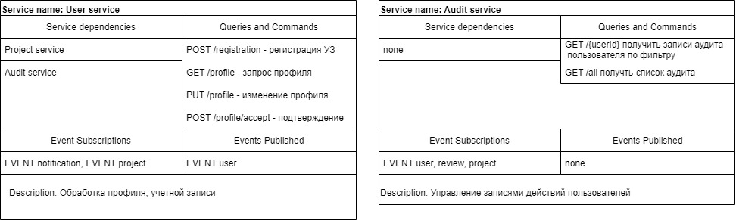
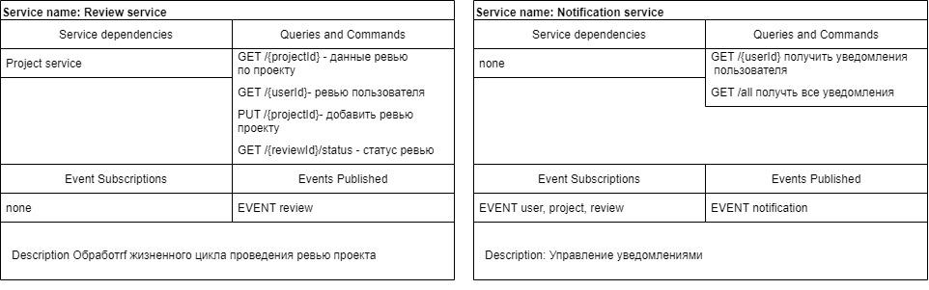
Микросервисы описание
Управление пользователями

Slide 16
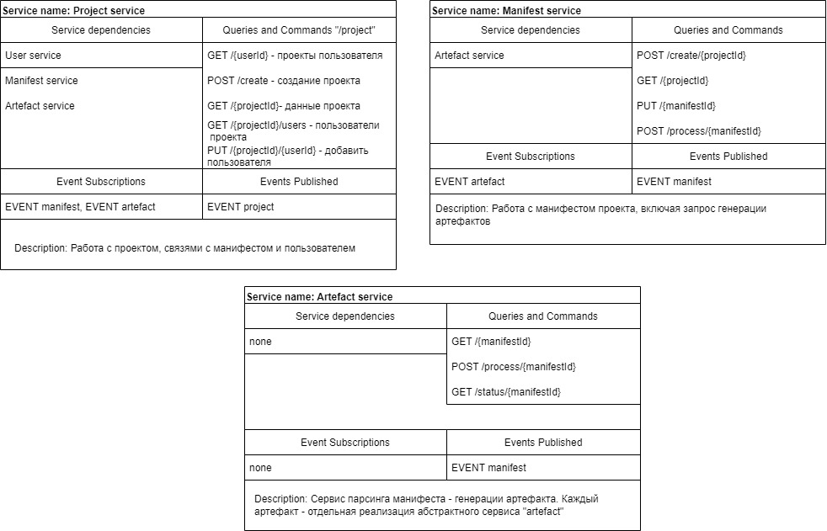
Микросервисы описание
Управление проектом

Slide 17
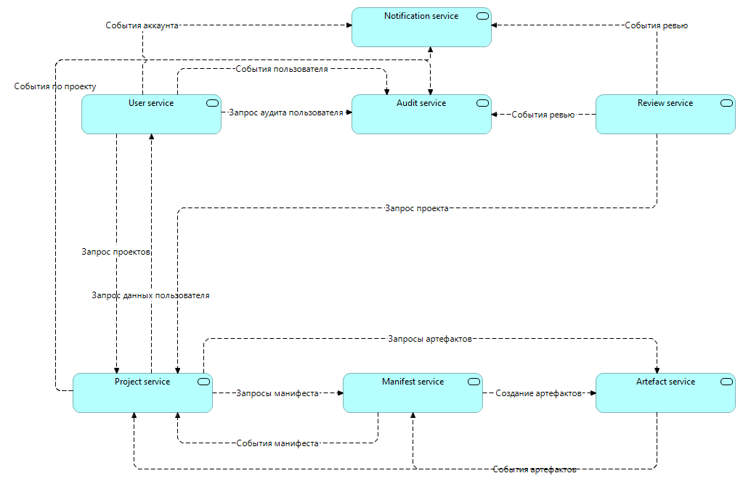
Взаимодействие икросервисов

Slide 18
CAP
В результате распределения микросервисов и на основе нефункциональных требований
систему классифицировали следующим образом:
1. Общая система «управление пользователем» классифицирована как AP система, т.к. общая доступность сервиса в приоритете. В реализации использован паттерн СQRS для обеспечения качеств доступности и быстродействия
2. Ядро системы «управление проектом» классифицирована как СP система, т.к. сущности ядра, должны быть в максимально консистентном состоянии, для возможности в многопользовательском режиме работать с единой версией проекта. В реализации использован паттерн SAGA для обеспечения консистентности ядра системы

Slide 19
Инфраструктура

Slide 20
CAP
В результате распределения микросервисов и на основе нефункциональных требований
систему классифицировали следующим образом:
1. Общая система «управление пользователем» классифицирована как AP система, т.к. общая доступность сервиса в приоритете. В реализации использован паттерн СQRS для обеспечения качеств доступности и быстродействия
2. Ядро системы «управление проектом» классифицирована как СP система, т.к. сущности ядра, должны быть в максимально консистентном состоянии, для возможности в многопользовательском режиме работать с единой версией проекта. В реализации использован паттерн SAGA для обеспечения консистентности ядра системы

Slide 21


Ответьте на вопросы одногруппников и преподавателей и получите обратную связь на свою работу
Вопросы и рекомендации
+
–
если есть вопросы
если вопросов нет

Slide 22

Спасибо за внимание!

Slide 23

Инструменты для работы
с презентацией

Slide 24
1. Текст:
«Одна мысль — один слайд»
Размещайте на каждом слайде до 5 строк текста, не более 5 слов в каждой строке
Выделяйте главные идеи с помощью размера и цвета шрифта
Используйте подзаголовки, если заголовок слишком длинный
Группируйте информацию в визуальные блоки
Делите большие текстовые блоки на колонки или списки
Используйте стрелки для обозначения последовательности информации
Чередуйте текстовые блоки с графическими элементами
2. Используйте шрифт Roboto, кегль: заголовок – 25-30, подзаголовок – 17,
основной текст – 15-12, межстрочный интервал 1,15

Slide 25

3. Используйте нашу фирменную цветовую палитру (её найдете в следующем слайде)
4. Визуальные материалы:
Добавляйте релевантные изображения к текстовым блокам
Используйте иконки или эмодзи для визуализации ключевых пунктов
Используйте инфографику для визуализации сложной информации
качественные изображения вы можете взять в папке

Slide 27





































































Slide 28













Slide 29
Шаблоны, которые вы можете использовать для рассказа о своем проекте

Slide 30
Определение – это
описание данных в виде набора сущностей, отношений между ними, атрибутов сущностей,
их типов данных, соглашений об именовании
и правил проверки целостностей

Slide 31
Слайды с “кнопками”
Тезис 1/Определение 1
Тезис 2 (выбирая его, словно щелкаем на него мышью,
и в следующем слайде раскрываем выбранную
мысль полностью) / Определение 2

Slide 32
Определение – описание данных в виде набора сущностей, отношений между ними, атрибутов сущностей, их типов данных, соглашений об именовании и правил проверки целостностей

Slide 33
В этой статье мы будем завершать тему мониторинга
и поговорим о мониторинге работы самих приложений.
В этой статье мы будем завершать тему мониторинга и поговорим о мониторинге
работы самих приложений.
Какими средствами и как можно осуществлять сбор метрик с приложений и что такое трассировка.
Как уже говорилось в предыдущих статьях, мы можем осуществлять сбор количественных показателей по событиям, формирующим тренды с помощью метрик.

Slide 34

Заголовок: главная мысль слайда
Подзаголовок – дополнение к основной мысли
Источников много
Кроме того, в той же микросервисной архитектуре у нас запрос от клиента может проходить через несколько различных микросервисов, причем в зависимости
от различных аспектов, этот путь может состоять из разных узлов.

Slide 35
Главная мысль слайда
В этой статье мы будем завершать тему мониторинга
и поговорим о мониторинге работы самих приложений.
Какими средствами и как можно осуществлять сбор
метрик с приложений и что такое трассировка.
Как уже говорилось в предыдущих статьях, мы можем
осуществлять сбор количественных показателей
по событиям, формирующим тренды с помощью метрик.

Slide 36
Слайд со списком
1.
2.
3.
4.
5.

Slide 37

Слайд со списком
1. Описание эксперимента | 2. Технические детали
Гипотеза Целевая аудитория Ожидаемый результат | Реализация Настройки Метрики

Slide 38

Главная мысль
слайда
В случае, если мы обнаружили превышение
по какому-то определенному параметру, то
нам необходимо разобраться в причинах произошедшего, и здесь нам на помощь приходят журналы событий сервисов.
В логах можно найти много полезной информации касающейся проблем в работе приложения, по сути, если событие в принципе логируется, то мы можем его найти и проанализировать.
ссылка на источник кегль 11: https://habr.com/ru/companies/rosatom/articles/841842/

Slide 39
В случае, если мы обнаружили превышение по какому-то определенному параметру,
то нам необходимо разобраться
в причинах произошедшего,
и здесь нам на помощь
приходят журналы событий сервисов.
В логах можно найти много полезной информации касающейся проблем
в работе приложения, по сути, если событие в принципе логируется, то мы можем его найти
и проанализировать.
ссылка на источник кегль 11: https://habr.com/ru/companies/rosatom/articles/841842/

Slide 40

Главная мысль
слайда, тезис, определение

Slide 41
Слайд с 3 колонками
Над текстовым полем могут быть иконки, цифры, иллюстрации – всё, на чем вы хотите сакцентировать внимание студентов.
Над текстовым полем могут быть иконки, цифры, иллюстрации – всё, на чем вы хотите сакцентировать внимание студентов.
Над текстовым полем могут быть иконки, цифры, иллюстрации – всё, на чем вы хотите сакцентировать внимание студентов.

Slide 42



Слайд с 3 колонками
Определяющей характеристикой
метрик является то, что они поддаются агрегированию, то есть, метрики похожи на атомы, которые складываются
в единый логический индикатор, счетчик или гистограмму за определенный промежуток времени.
Определяющей характеристикой
метрик является то, что они поддаются агрегированию, то есть, метрики похожи на атомы, которые складываются
в единый логический индикатор, счетчик или гистограмму за определенный промежуток времени.
Определяющей характеристикой
метрик является то, что они поддаются агрегированию, то есть, метрики похожи на атомы, которые складываются
в единый логический индикатор, счетчик или гистограмму за определенный промежуток времени.

Slide 43
Определяющей характеристикой метрик является то, что они поддаются агрегированию, то есть, метрики похожи на атомы, которые складываются в единый логический индикатор, счетчик или гистограмму за определенный промежуток времени.
Определяющей характеристикой метрик является то, что они поддаются агрегированию, то есть, метрики похожи на атомы, которые складываются в единый логический индикатор, счетчик или гистограмму за определенный промежуток времени.
Определяющей характеристикой метрик является то, что они поддаются агрегированию, то есть, метрики похожи на атомы, которые складываются в единый логический индикатор, счетчик или гистограмму за определенный промежуток времени.

Slide 44
Заголовок: главная мысль слайда
Мониторинг приложений
Какими средствами и как можно осуществлять сбор метрик с приложений
и что такое трассировка.
Мониторинг приложений
Какими средствами и как можно осуществлять сбор метрик с приложений
и что такое трассировка.
Мониторинг приложений
Какими средствами и как можно осуществлять сбор метрик с приложений
и что такое трассировка.
Мониторинг приложений
Какими средствами и как можно осуществлять сбор метрик с приложений
и что такое трассировка.

Slide 45
Описание данных в виде набора сущностей,
отношений между ними, атрибутов сущностей,
их типов данных, соглашений об именовании
и правил проверки целостностей
1.
Мысль,
объединяющая пункты списка
Описание данных в виде набора сущностей,
отношений между ними, атрибутов сущностей,
их типов данных, соглашений об именовании
и правил проверки целостностей
2.
Описание данных в виде набора сущностей,
отношений между ними, атрибутов сущностей,
их типов данных, соглашений об именовании
и правил проверки целостностей
3.

Slide 46
Для структурирования информации можно использовать списки с эмоджи
Мониторинг приложений
Какими средствами и как можно осуществлять сбор метрик с приложений
и что такое трассировка.
Мониторинг приложений
Какими средствами и как можно осуществлять сбор метрик с приложений
и что такое трассировка.
Мониторинг приложений
Какими средствами и как можно осуществлять сбор метрик с приложений
и что такое трассировка.
Мониторинг приложений
Какими средствами и как можно осуществлять сбор метрик с приложений
и что такое трассировка.

Slide 47
Слайд со списком
1. Описание эксперимента
Гипотеза Целевая аудитория Ожидаемый результат
2. Технические детали
Реализация Настройки Метрики

Slide 48




Процесс через этапы
Этап 1
Этап 2
Этап 3
Этап 4
Описание данных в виде набора сущностей, отношений между ними, атрибутов сущностей, их типов данных, соглашений
об именовании и правил проверки целостностей
Описание данных в виде набора сущностей, отношений между ними, атрибутов сущностей, их типов данных, соглашений
об именовании и правил проверки целостностей
Описание данных в виде набора сущностей, отношений между ними, атрибутов сущностей, их типов данных, соглашений
об именовании и правил проверки целостностей
Описание данных в виде набора сущностей, отношений между ними, атрибутов сущностей, их типов данных, соглашений
об именовании и правил проверки целостностей

Slide 49

Процесс через этапы
Этап 1
Этап 2
Этап 3
Этап 4
Этап 5
Описание данных в виде набора сущностей, отношений между ними, атрибутов сущностей, их типов данных, соглашений
об именовании и правил проверки целостностей
Описание данных в виде набора сущностей, отношений между ними, атрибутов сущностей, их типов данных, соглашений
об именовании и правил проверки целостностей
Описание данных в виде набора сущностей, отношений между ними, атрибутов сущностей, их типов данных, соглашений
об именовании и правил проверки целостностей
Описание данных в виде набора сущностей, отношений между ними, атрибутов сущностей, их типов данных, соглашений
об именовании и правил проверки целостностей
Описание данных в виде набора сущностей, отношений между ними, атрибутов сущностей, их типов данных, соглашений
об именовании и правил проверки целостностей

Slide 50
Процесс через этапы
Этап 1
Описание данных в виде набора сущностей, отношений между ними, атрибутов сущностей, их типов данных, соглашений об именовании и правил проверки целостностей
Этап 2
Описание данных в виде набора сущностей, отношений между ними, атрибутов сущностей, их типов данных, соглашений об именовании и правил проверки целостностей
Этап 3
Описание данных в виде набора сущностей, отношений между ними, атрибутов сущностей, их типов данных, соглашений об именовании и правил проверки целостностей
Этап 4
Описание данных в виде набора сущностей, отношений между ними, атрибутов сущностей, их типов данных, соглашений об именовании и правил проверки целостностей
Этап 5
Описание данных в виде набора сущностей, отношений между ними, атрибутов сущностей, их типов данных, соглашений об именовании и правил проверки целостностей

Slide 51

Определения, которые нужно сгруппировать
Определение
Определение
Определение
Центральное
определение
Определение
Определение
Определение
Определение

Slide 52
Слайд с кодом 1
int **a; // указатель на указатель на строку элементов
int i, j, n, m;
system("chcp 1251");
system("cls");
printf("Введите количество строк: ");
scanf("%d", &n);
printf("Введите количество столбцов: ");
scanf("%d", &m);
// Выделение памяти под указатели на строки
a = (int**)malloc (n * sizeof(int*));
// Ввод элементов массива
for (i = 0; i<n; i++) // цикл по строкам
{
// Выделение памяти под хранение строк
a[i] = (int*)malloc(m * sizeof(int));
for (j = 0; j<m; j++) // цикл по столбцам
{
printf("a[%d][%d] = ", i, j);
scanf("%d", &a[i][j]);
}
(n * sizeof(int*))

Slide 53
Слайд с кодом 2
int **a; // указатель на указатель на строку элементов
int i, j, n, m;
system("chcp 1251");
system("cls");
printf("Введите количество строк: ");
scanf("%d", &n);
printf("Введите количество столбцов: ");
scanf("%d", &m);
// Выделение памяти под указатели на строки
a = (int**)malloc (n * sizeof(int*));
// Ввод элементов массива
for (i = 0; i<n; i++) // цикл по строкам
{
// Выделение памяти под хранение строк
a[i] = (int*)malloc(m * sizeof(int));
for (j = 0; j<m; j++) // цикл по столбцам
{
printf("a[%d][%d] = ", i, j);
scanf("%d", &a[i][j]);
}

Slide 54
Слайд с кодом 3
int **a; // указатель на указатель на строку элементов
int i, j, n, m;
system("chcp 1251");
system("cls");
printf("Введите количество строк: ");
scanf("%d", &n);
printf("Введите количество столбцов: ");
scanf("%d", &m);
// Выделение памяти под указатели на строки
a = (int**)malloc(n * sizeof(int*));
// Ввод элементов массива
for (i = 0; i<n; i++) // цикл по строкам
{
// Выделение памяти под хранение строк
a[i] = (int*)malloc(m * sizeof(int));
for (j = 0; j<m; j++) // цикл по столбцам
{
printf("a[%d][%d] = ", i, j);
scanf("%d", &a[i][j]);
}

Slide 55
Слайд с таблицей
Название столбца | Название столбца | Название столбца
Текст нежирным шрифтом | Текст нежирным шрифтом | Текст нежирным шрифтом

Slide 56
Единственно верного
решения не существует.
Хотя существует
много неверных.
Дэвид Акин, NASA

Slide 57
Инструменты для работы
с презентацией

Slide 58
1. Текст:
Одна мысль — один слайд
Размещайте на каждом слайде до 5 строк текста, не более 5 слов в каждой строке
Выделяйте главные идеи с помощью размера и цвета шрифта
Используйте подзаголовки, если заголовок слишком длинный
Группируйте информацию в визуальные блоки
Делите большие текстовые блоки на колонки или списки
Используйте стрелки для обозначения последовательности информации
Чередуйте текстовые блоки с графическими элементами
2. Используйте шрифт Roboto, кегль: заголовок – 25-30, подзаголовок – 17,
основной текст – 15-12, межстрочный интервал 1,15
3. Соблюдайте структуру презентации
4. Удалите все методические подсказки

Slide 59
5. Используйте нашу фирменную цветовую палитру (её найдете в следующем слайде)
6. Визуальные материалы:
Добавляйте релевантные изображения к текстовым блокам
Используйте иконки или эмодзи для визуализации ключевых пунктов
Используйте инфографику для визуализации сложной информации
качественные изображения вы можете взять в папке

Slide 60
#e17a1bff
#eeeeeeff
#ffd709ff
#9857f3ff
#740fb5ff
#40299bff
#2ab7e4ff
#005ecf
#4811c5ff

Slide 61



